Slide 1

一路皆是风景
抖音IP内容营销规划
TIKTOK IP CONTENT MARKETING PLANNING

Slide 2
1 营销环境分析
2 营销策略规划
3 合作权益规划

Slide 3
PA RT 01
营销 环 境 分 析
• 文旅市场环境分析
• 抖音平台环境分析
• 消费者画像分析

Slide 4
线上营销痛点
找 不 到 目 标 用 户
找 不 到 产 品 卖 点
找 不 到 沟 通 语 言
找 不 到 传 播 方 式

Slide 5
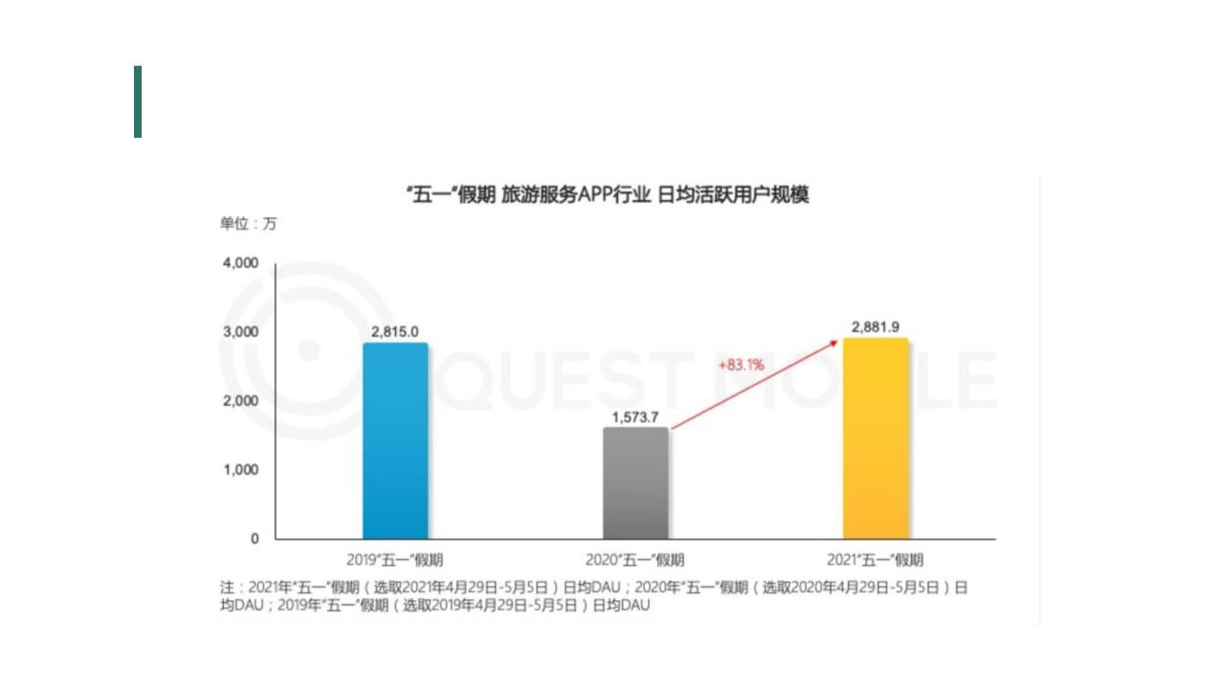
文旅市场环境分析
国内疫情向好，旅游服务行业迎来强劲复苏

Slide 6
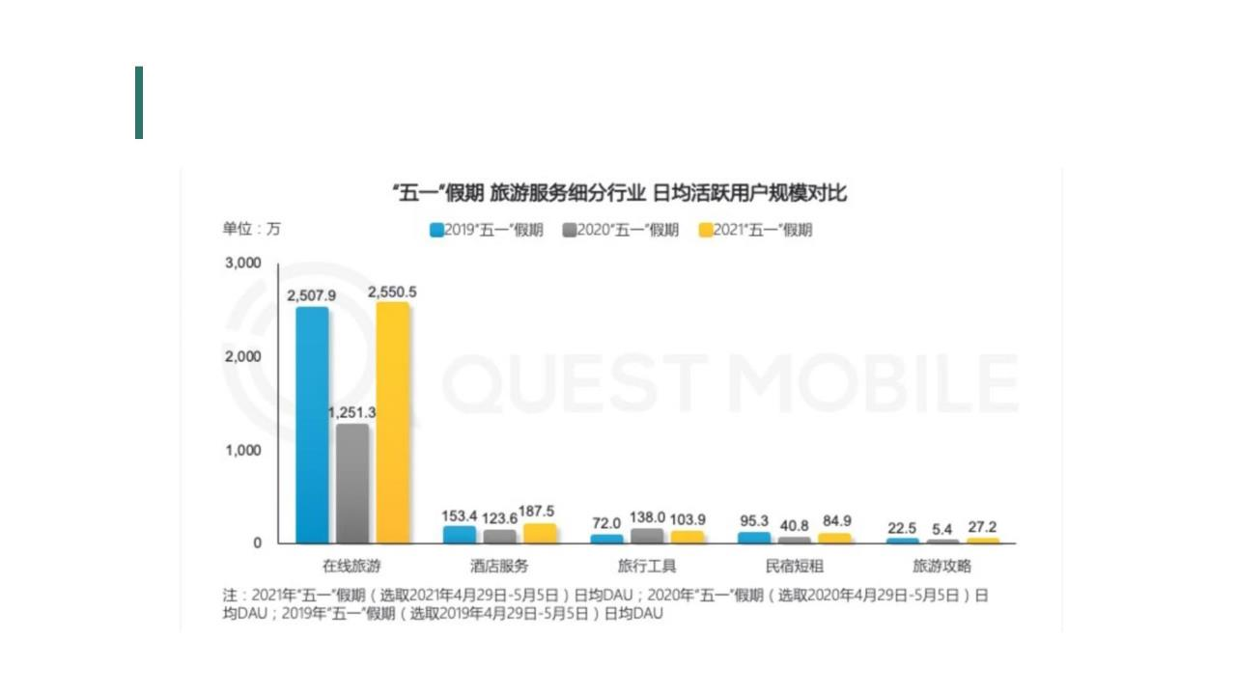
文旅市场环境分析
与去年同期相比，旅游服务多行业回归常态化

Slide 7
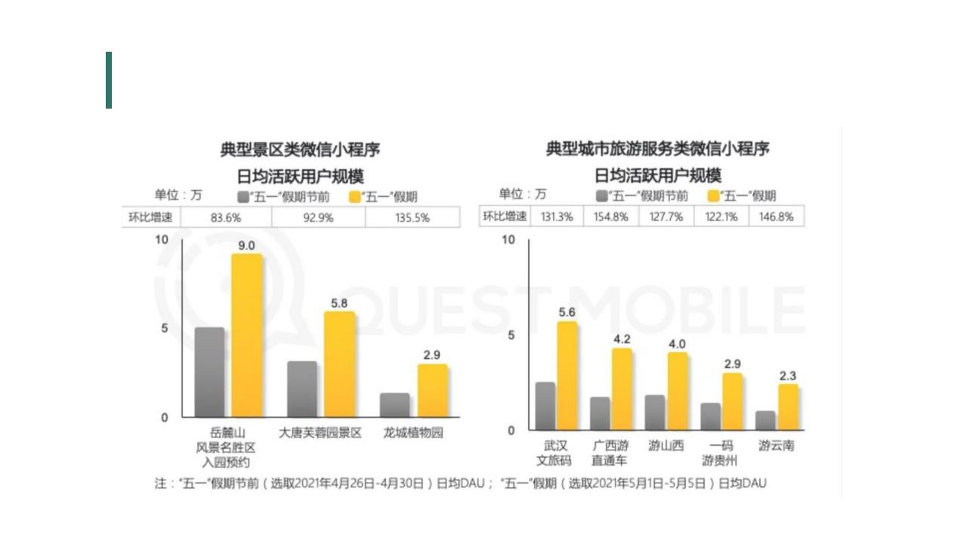
文旅市场环境分析
旅游城市及景区线上化布局成效显著

Slide 8
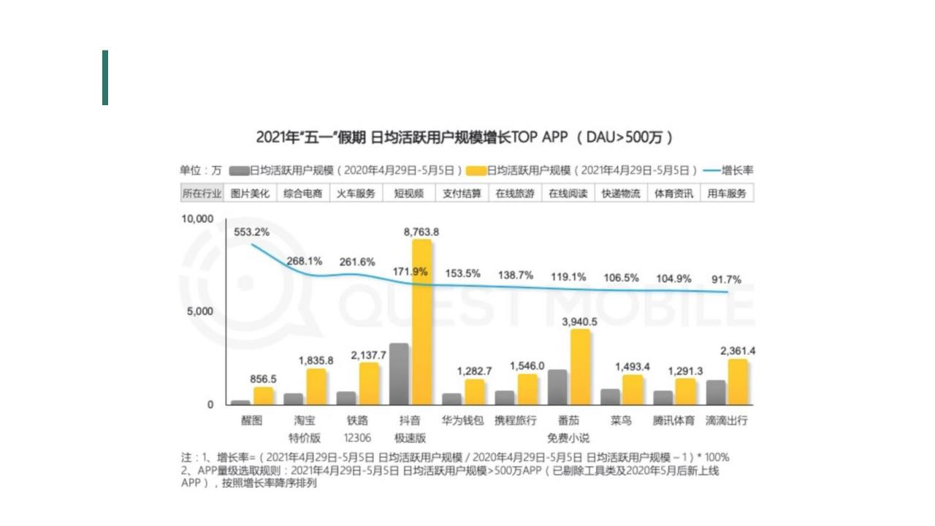
抖音平台环境分析
假期经济带动下，抖音流量增长趋势明显

Slide 9
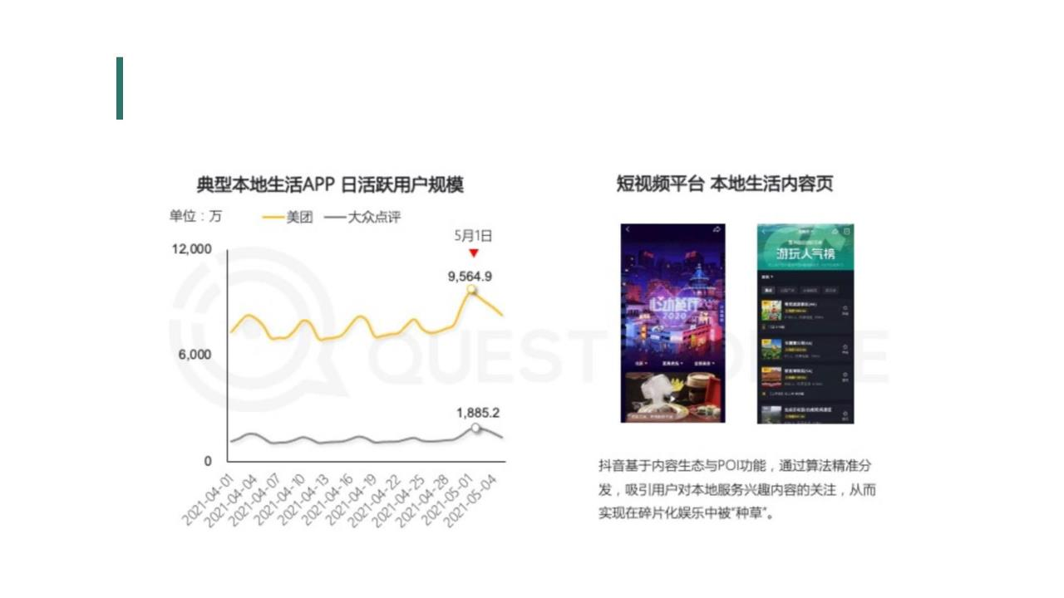
抖音市场环境分析
抖音本地生活服务助力品质餐厅民宿出圈

Slide 10
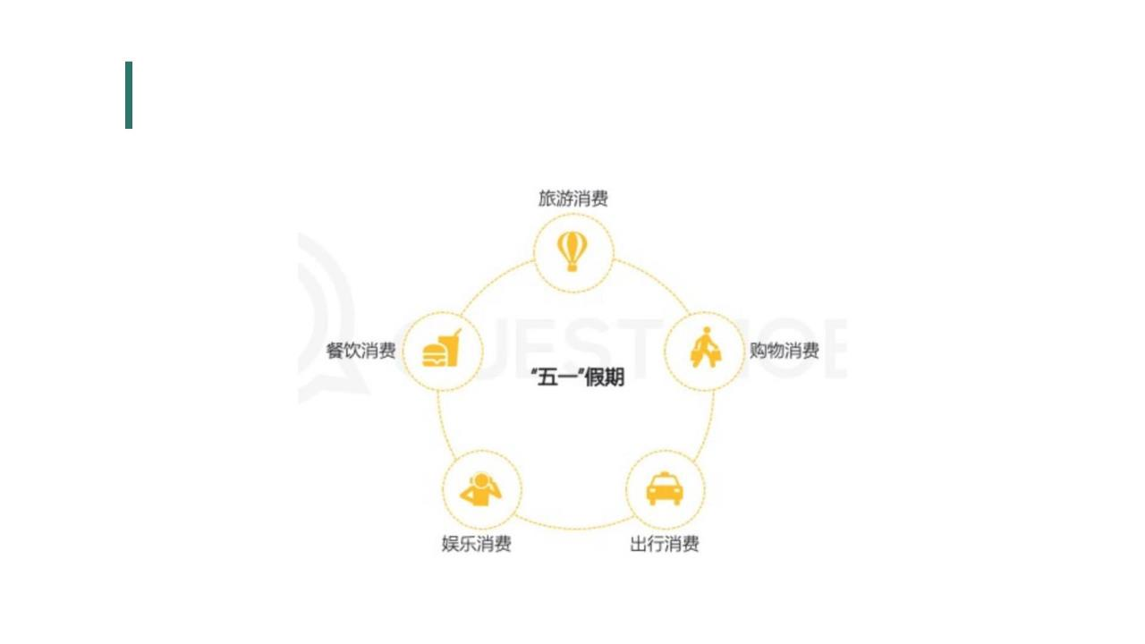
大众消费分析
假期带动下的大众消费场景分布

Slide 11
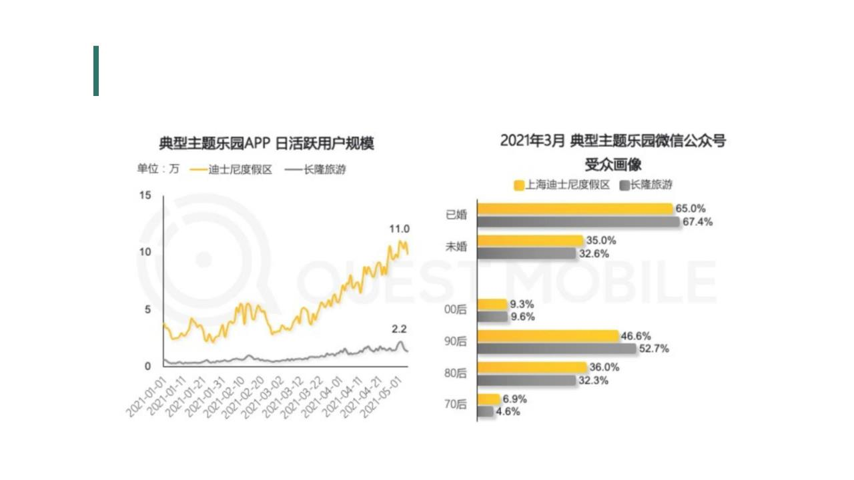
消费者画像分析
具备亲子属性的主题乐园景点受8090后年轻一代家庭青睐

Slide 12
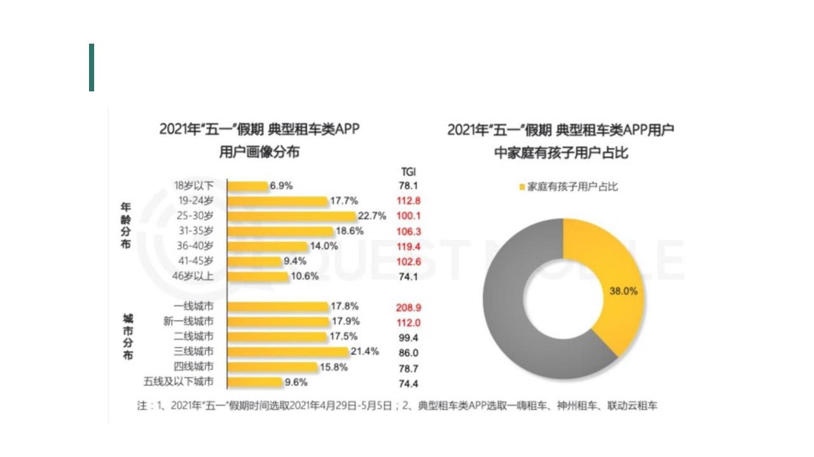
消费者画像分析
租车自驾成为用户短途周边游的重要选择

Slide 13

锁 定 核 心 消 费 群 体 ， 驱 动 品 牌 定 向 传 播
情侣
打卡
老年
度假
亲子游
毕业季
8090后有孩子家庭
对游乐园，亲子景
点更有消费力
Z世代年轻毕业群体，
团队旅行，向往刺激、
挑战和未知
网红打卡地
喜欢浪漫、轻松、口碑
的情侣打卡地
银发群体退休度假成为新
生活方式，山水景点成为
第一选择

Slide 14
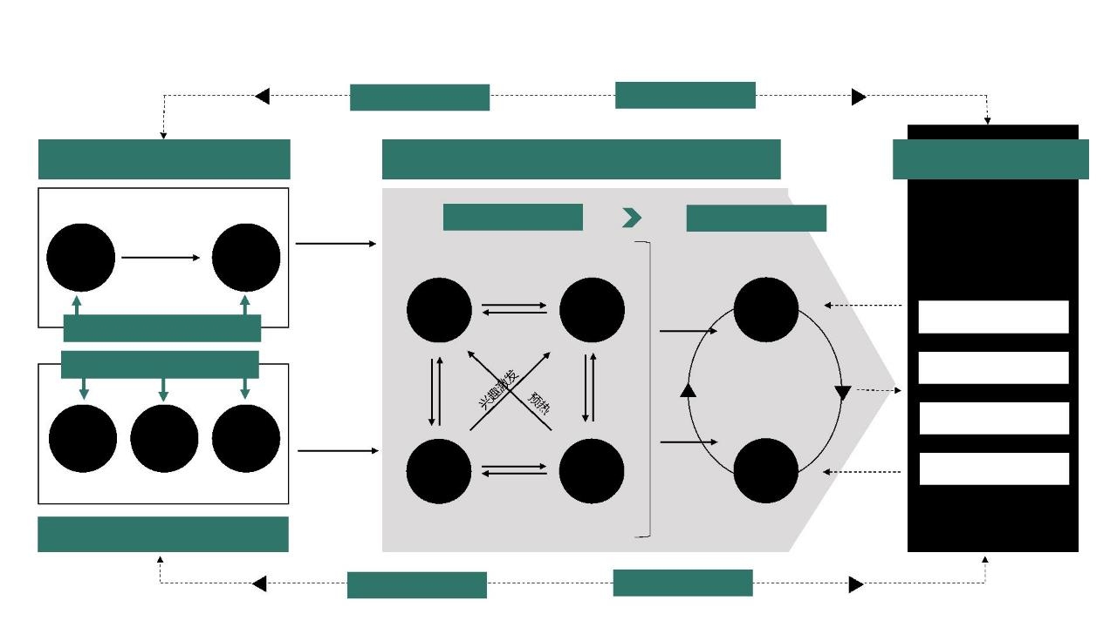
一路皆是风景 营销生态图谱
策略反哺
信息沉淀
流 量
转化
数据
品牌触达
短效直线
场景布局
流量引入
转化提效
品牌
广告
提高可见性
蓄水人群
效果
广告
一体式商业数据
能力体系
构建品牌舞台
自然流量拦截
兴趣激发
缩短链路
抖音
号
策略反哺
流量
+
内容
+
直播
搜索
转化粉丝
洞察营销计划
内容策略指导
智能广告投放管理平台
内容资产管理平台
兴
自
然
展
现
兴
趣
激
发
拉
留
存
复
购
场景
趣
激
发
预
热
新
购
买
数据沉淀
城市文旅
大事
件
精品
IP
高效用户运营
达人
热度沉淀
品牌发起
短视
频
转化购买
抖音
小店
内容引入
互动
科学评估价值成效
行业影响力 圈层影响力
口碑种草
策略反哺
内 容
加速用户卷入
品牌内容自运营
策略反哺
广告信息沉淀

Slide 15

IP联合营销闭环
Travel
Scene
旅游
场景
政府品牌官方号
不同度假场景需求打造
定期不同景区联合营销
IP化视频内容打造
IP
品牌专属特色直播间
景点门票团购平台
IP周边衍生品
异业品牌联合
Live
Product
直播
产品

Slide 16
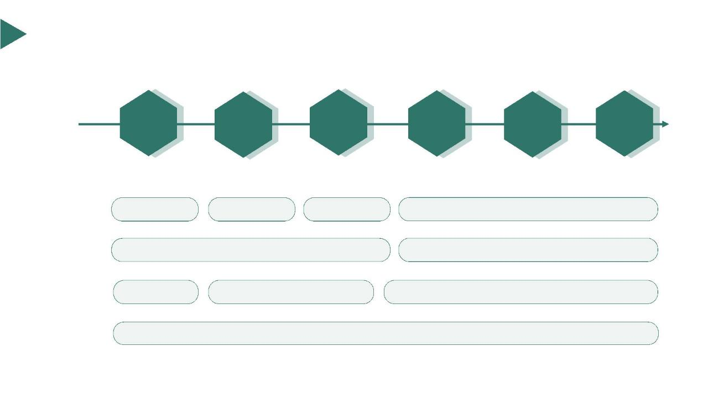
一路皆是风景 IP年度运营规划
2月
4月
6月
8月
10月
12月
旅游号
账号创建
粉丝沉淀
IP形成
Kol 长效创意视频输出
达人直播间
直播间：
产品线：
场景线：
产品每周直播间
IP创意设计
衍生产品合作筹备
产品上线/品牌异业合作
每月根据季节、营销节点等策划一场大型联合营销宣传活动

Slide 17

PA RT 02
营销 策 略 规 划
• IP+旅游（线上）
• IP+场景（线下）
• IP+直播
• IP+产品

Slide 18

旅游
IP
场景
产品
直播

Slide 19

Travel
旅 游
IP
T
r
a
v
e
l

Slide 20

IP账号传播用户法则
AISAS
A I S A S
Attention
Interest
Search
Action
Share
注意
兴趣
搜索
行动
分享

Slide 21
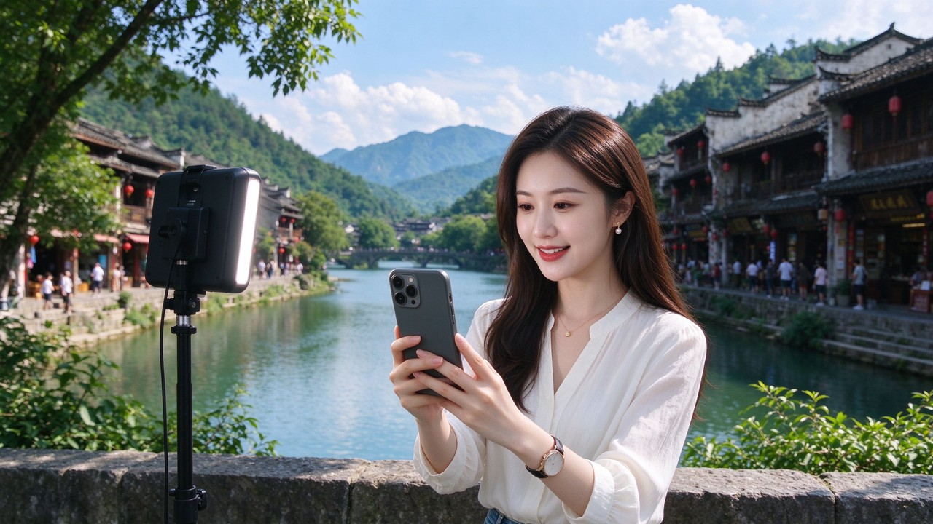
vlog+景点
故事引入
高级画面感

Slide 22
vlog+景点
人物特色鲜明
如诗的文案

Slide 23
一个视频一景
无人机+高级调色
音乐烘托

Slide 24
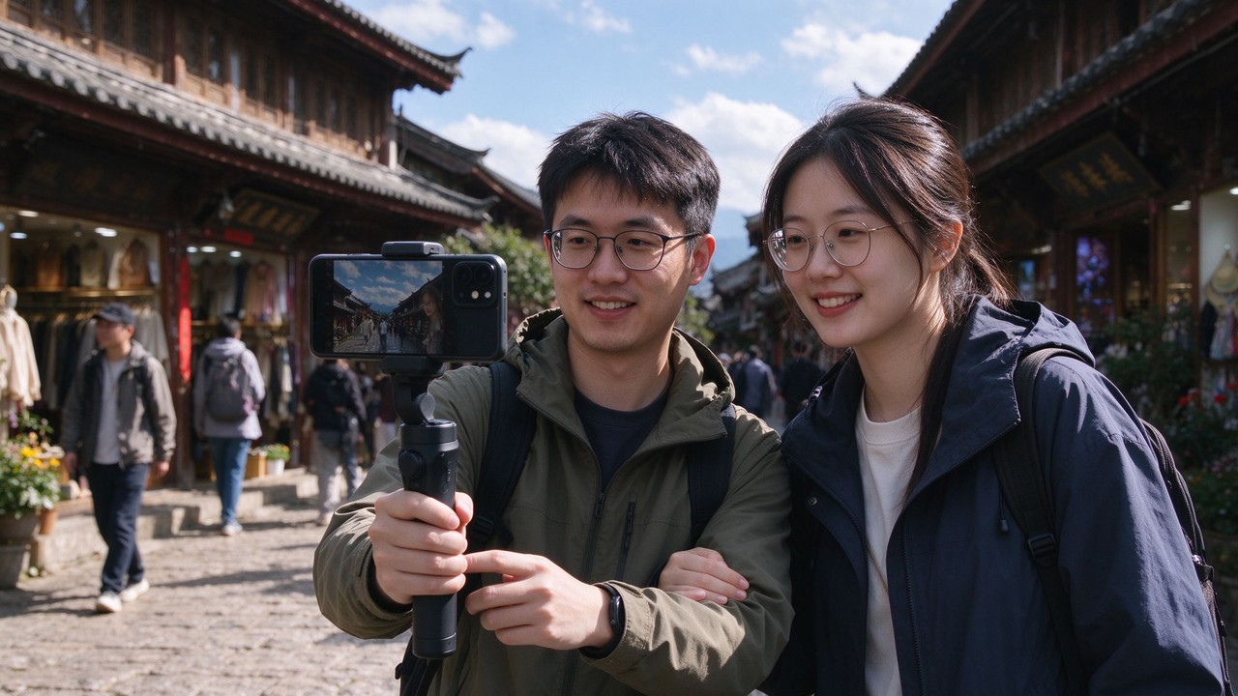
导游讲解
内容丰富
人物特色鲜明

Slide 25

高级感调色+宣传片拍摄手法
丰富的内容输出
人设特点鲜明

Slide 26


Slide 27

账号定位
视频内容规划
制作宣发
盐 途 皆 是 风 景 I P 账 号 定 位
文旅展示
平台
IP账号
打造
文旅达人
孵化

Slide 28

账号定位
视频内容规划
制作宣发
视频内容推荐1
视频内容推荐2
视频内容推荐3
IP：舞动风景
IP：寻宝之旅
IP：情话山海
关键词：
关键词：
关键词：
• 一景一舞蹈
• 一线一特色
• 景点寻宝
• 异业合作
• 如诗的文案
• 丰富的故事引入
内容：
内容：
内容：
甄选代言人（每个景区一位形象官）
城市每个景点通过一位男生/女生舞
蹈的方式开篇，以航拍+宣传片的
制作方式展现每个景区的人文风景。
在每个景点不同的地区藏宝，通过
视频直播的方式将物品及藏宝地告
知观众，物品可与吃喝玩乐等不同
的异业产品联合。
挖掘每个景点的故事，从故事角度
入手，通过特色诗词文案+特色主
播解说，展现城市山水的诗情画意。

Slide 29
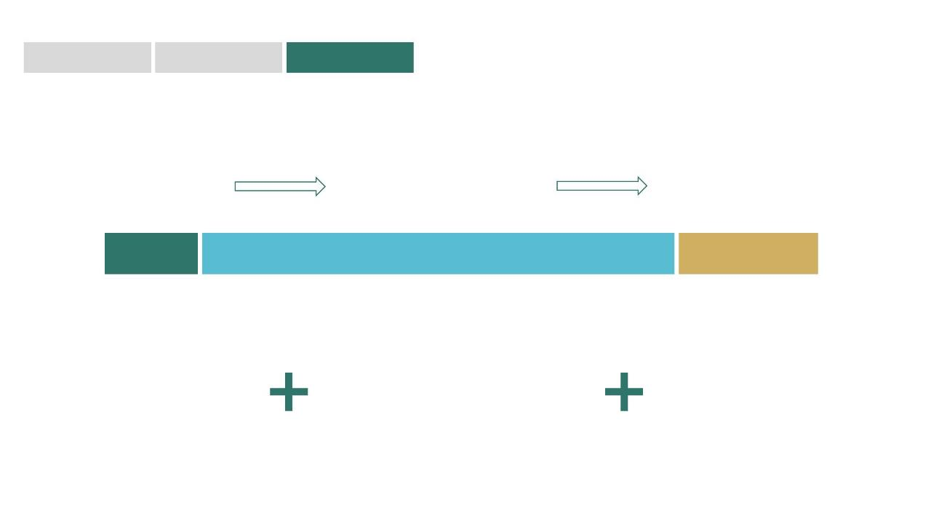
账号定位
视频内容规划
制作宣发
• 视频结构规划
吸引
产品输出
留存
5秒
30-60秒
5秒
一句话带入
一个动作带入
结尾
引导购买
产品讲解

Slide 30

账号定位
内容规划
制作宣发
• 视频制作流程
脚本
创意
视频
拍摄
后期
剪辑
发布
转化
脚本创作
脚本确认
拍摄场景
视频剪辑
后期调色
视频发布
演员/道具/服装
粉丝分析转化
1-2天
1天
1-2天
粉丝转化3天周期

Slide 31

账号定位
内容规划
制作宣发
更新周期
发布时间
人群标签
每周4个景区更新，每个景区一期
14:00/20:00
• 宣发规划
20-35岁女性为主，全省到全国覆盖

Slide 32
Scene
场 景
IP
S
c
e
n
e

Slide 33

城市文旅特色
全 县 打 造 长 三 角 休 闲 度 假 胜 地
点上有故事、线上有体验、面上有风景
古城文化游
山水休闲游
滨海
融创文旅城
一地 两核
三线 多点
某湖景区
国家风景区
绿野仙踪游
发展格局
核心景区
精品产品

Slide 34
城市文旅特色
特色线路规划：
两核一带·漫游线
田园牧歌·农耕线
杉色映醉·水乡线
丰山溢水·乡愁线
湖光山色·五味线

Slide 35
常规营销推荐
时间
场景营销
景点联合
1月
2月
3月
4月
5月
6月
跨海行动
古镇年味
能量之旅
水乡农趣
博物古今
园林寻梦
海上观景平台，去海上自驾游
城市5大最美古村古镇，千年古县
秦山核电小镇，见证科技的力量
丰山溢水，步入诗画田园生活
城市博物馆，名家邀请展
绮园，回味经典红楼梦
7月
8月
乐在其中
缤纷夏日
滨海文旅城，创新旅游体验
三毛乐园，畅玩海洋主题游戏
9月
潮玩海塘
柑橘采摘节
购物嘉年华
冬日食味
鱼鳞海塘水利风景区，海上长城
某湖景区，浙北桔乡、世外桔园
时尚家居小镇，振兴地方经济
美食小镇，吃遍城市
10月
11月
12月

Slide 36
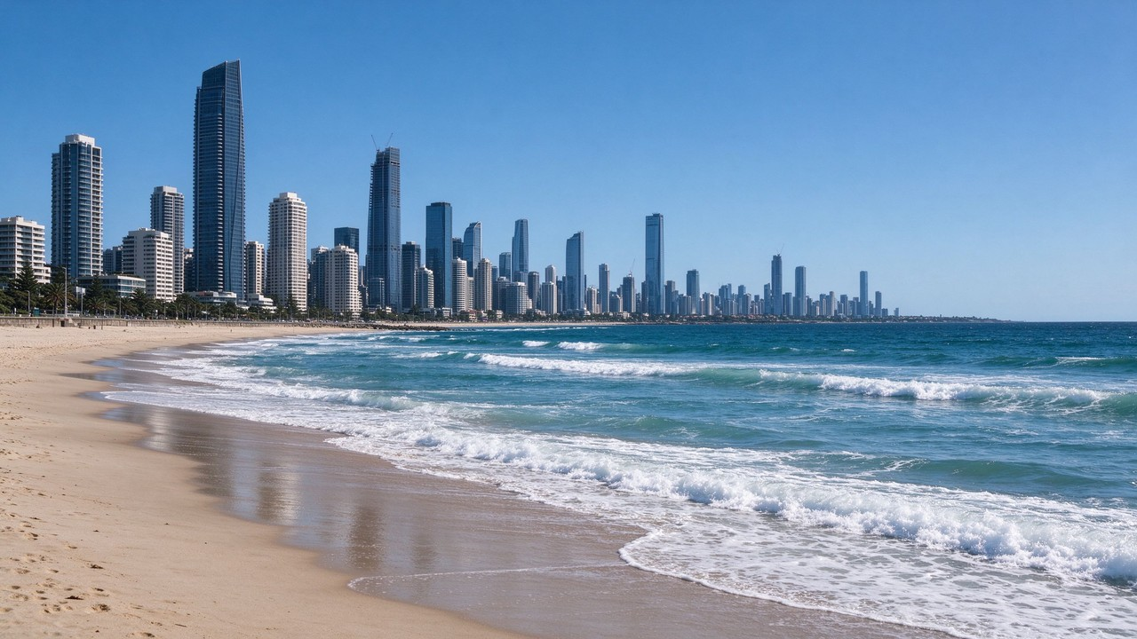
特别营销计划
一路记录美好

Slide 37

营销创意
# 一路记录美好#
网红达人经济爆发时代，围绕“城市、感动、匠心、共鸣”等关键词，在城市打造“旅途记录美
好”特别营销活动，通过线上【抖音City】【抖音达人】【小红书达人】【公众号推广】打造网
红经济新玩法，通过抖音、小红书、公众号等流量平台，记录和传递城市美好风土人情。
抖InCity
抖音达人
小红书达人
公众号推广

Slide 38
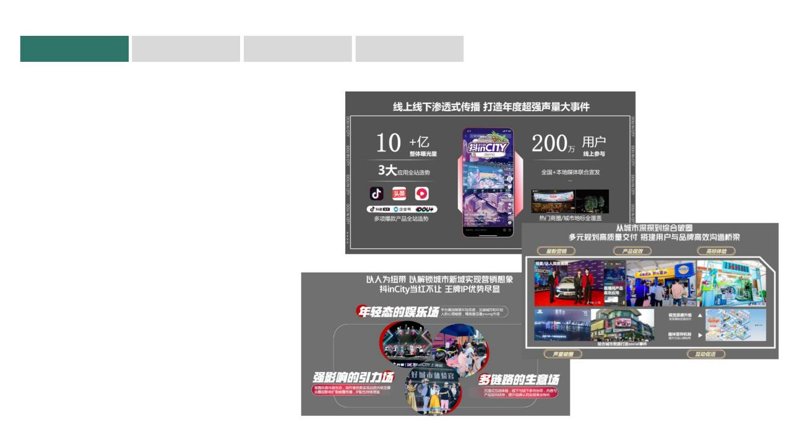
抖音City
抖音达人
小红书达人
公众号推广
#抖InCity · 城市
巨量引擎旗下城市营销IP抖inCity通过挖掘
城市特色，融合搜索、DOU+、企业号、
巨量星图等多元产品，将线上抖音生活搬
到线下，为用户打造城市营销梦工厂。同
时，通过挖掘城市文化特色，借助短视频、
直播等方式，也更好地为城市注入新活力，
促进城市品牌建设与发展。

Slide 39
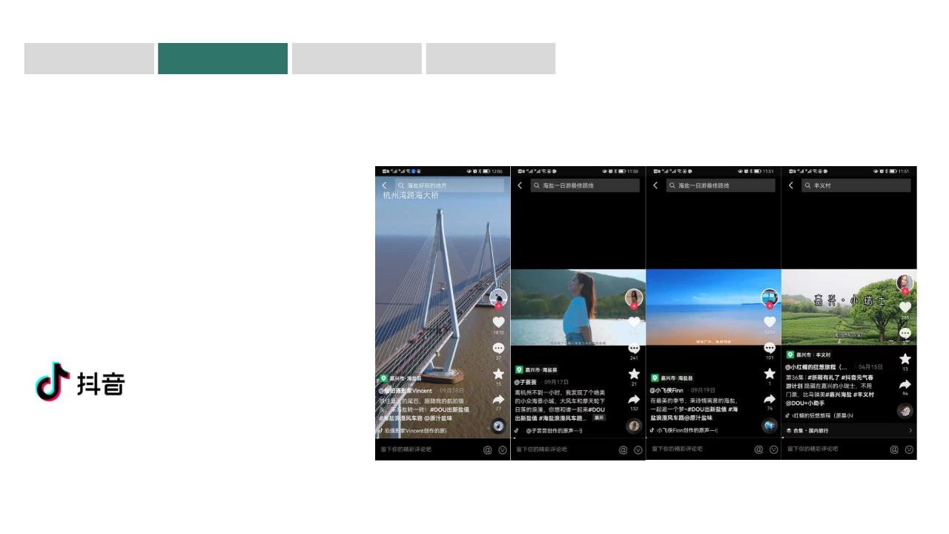
抖音City
抖音达人
小红书达人
公众号推广
#抖音达人
通过100+抖音视频内容创造达人投放
辐射江浙沪区域，最终汇聚城市
把城市打造为长三角休闲度假胜地

Slide 40
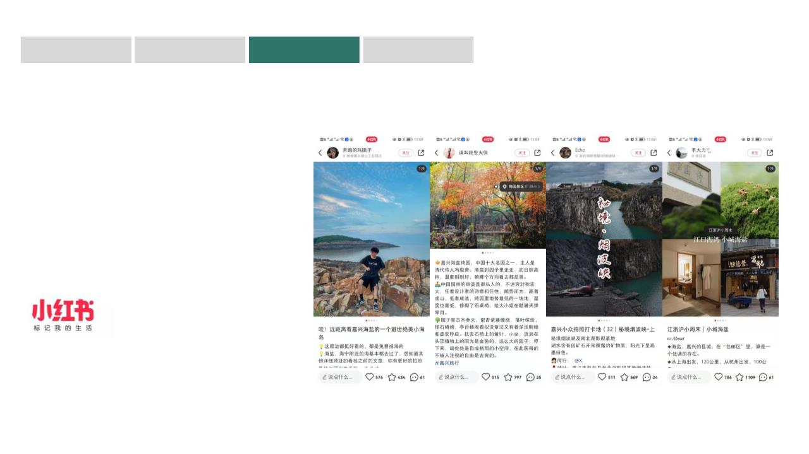
抖音City
抖音达人
小红书达人
公众号推广
#小红书达人
通过300+小红书图文内容创造达人投放
推荐城市精品游线及攻略
推动线上流量向线下文旅实业变现转化

Slide 41

抖音City
抖音达人
小红书达人
公众号推广
#公众号推广
通过100+公众号自媒体推文投放
讲述城市人文精神与城市文化
营造盐系旅行网红风

Slide 42
特别营销计划
全民趣运动

Slide 43

营销创意
# 全民趣运动 #
2022年是中国体育大年，围绕“拼搏、团结、创新、健康、快乐”等关键词，结合2022年北京冬
奥会、杭州亚运会、塔尔世界杯，在城市打造“全民趣运动”特别营销活动，通过【助力冬奥促
消费】【全民亚运跑】【5G观赛】【大话世界杯】打造运动新玩法，激发全民运动热潮。
助力冬奥促消费
全民亚运跑
5G观赛
大话世界杯

Slide 44
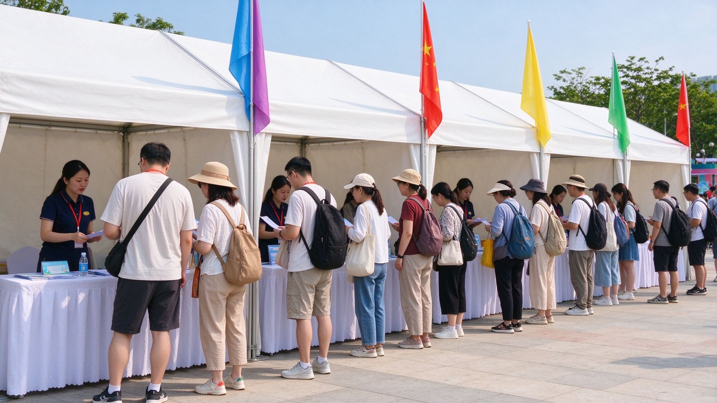
助力冬奥促消费
全民亚运跑
5G观赛
大话世界杯
#助力冬奥促消费
发放500万+文旅消费券
促进城市文旅经济发展
振兴城市文旅行业
在冬奥之际去实现之前立下的flag！

Slide 45
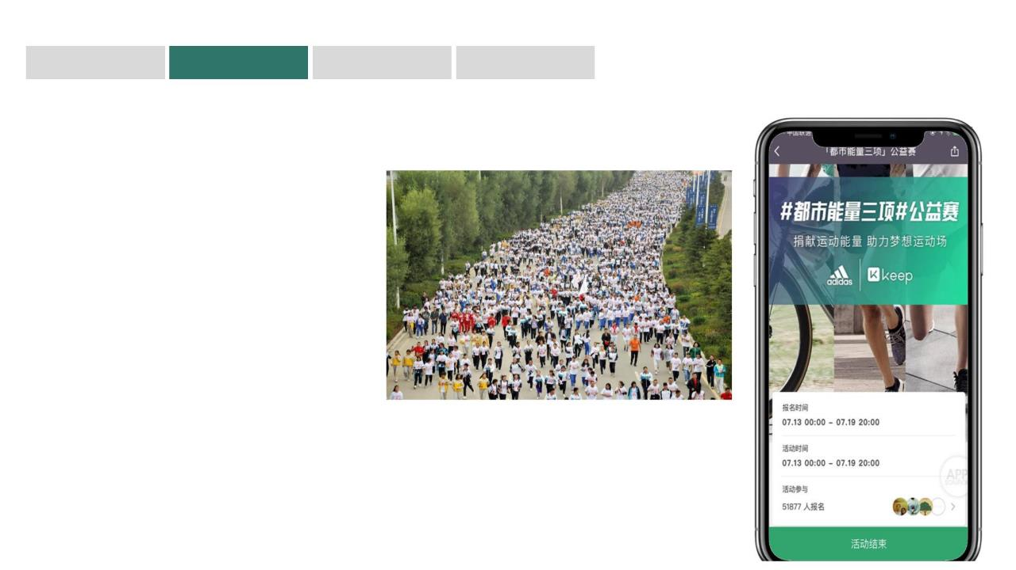
助力冬奥促销费
全民亚运跑
5G观赛
大话世界杯
#全民亚运跑
组织全民亚运跑活动
在某湖景区景区开展
万人线下跑+KEEP线上跑
以科学健身为习惯
培育全民健身新风尚

Slide 46
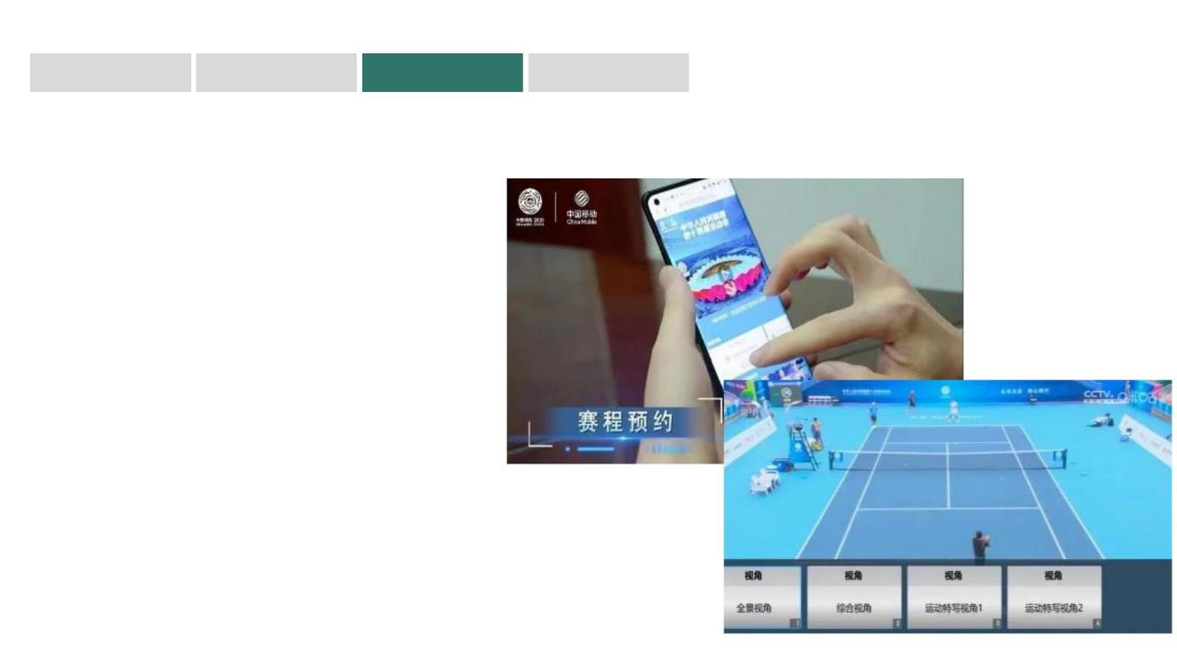
助力冬奥促销费
全民亚运跑
5G观赛
大话世界杯
#5G观赛
联合本地运营商举办5G观赛活动
打破传统体育比赛观赛模式
基于5G+AI+VR等新技术量身定制了
包括多视角、VR直播、自由视
角三种智慧观赛技术

Slide 47
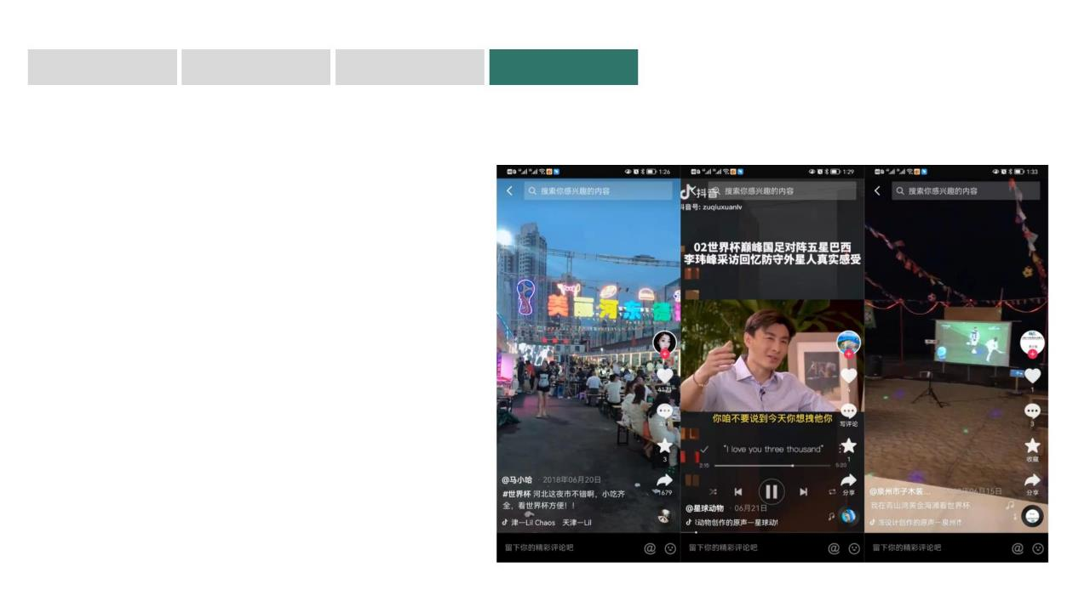
助力冬奥促销费
全民亚运跑
5G观赛
大话世界杯
#大话世界杯
联合本地足协举办美食街看世界杯
邀请KOL发布世界杯评论视频
借世界杯热点促进美食街生态经济
正确引导群众健康观赛、心系团结

Slide 48
特别营销计划
旅途幸有你

Slide 49
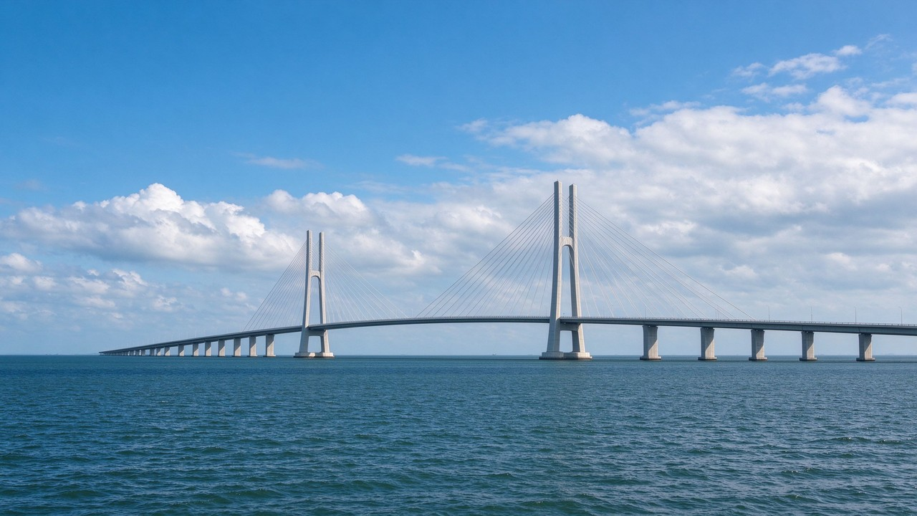
营销创意
# 旅途幸有你 #
联合汽车品牌、音乐达人、文旅机构等资源，围绕“度假、音乐、情绪、人文”等关键词，在海
盐打造“旅途幸有你”特别营销活动，通过【沿海自驾游】【夜市·音乐节】【大海的聆听】
【文化集市】打造资源整合新玩法，扩大景区知名度，提升景区客流。
沿海自驾游
夜市·音乐节
大海的聆听
文化集市

Slide 50

沿海自驾游
夜市·音乐节
大海的聆听
文化集市
#沿海自驾游
联合各汽车品牌，组织不同地点的车队自驾游活动，
通过高端汽车品牌的联合，提升城市旅游的圈层影
响力。
推荐路线：某湖景区-跨海大桥-海上观景平台
推荐时长：60min

Slide 51
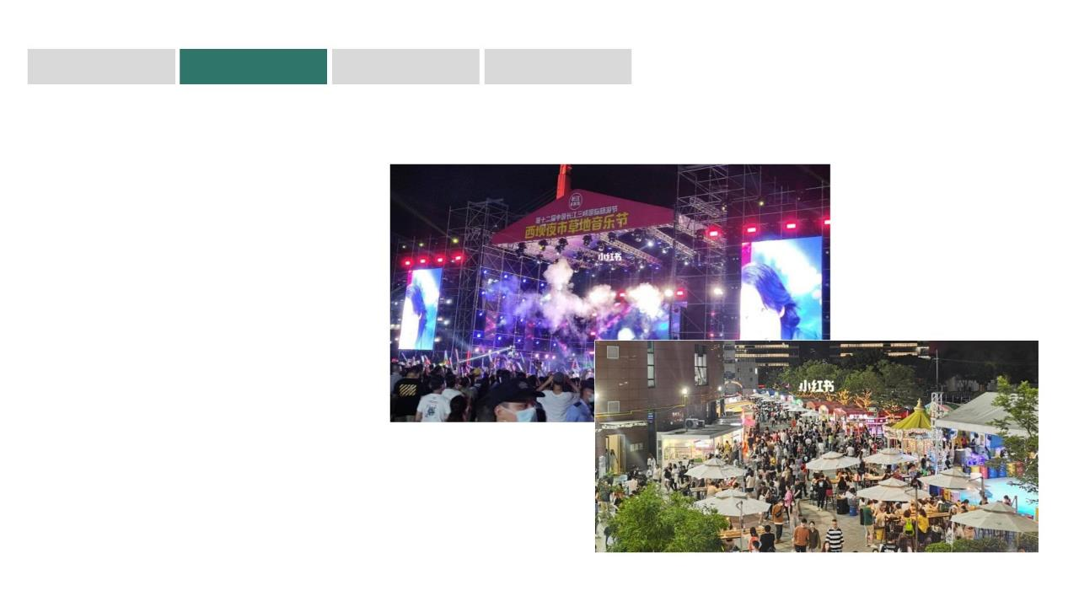
沿海自驾游
夜市·音乐节
大海的聆听
文化集市
#夜市·音乐节
通过夜市+音乐节的结合
在夜晚燃烧夏日激情
融入城市本土非遗滚灯舞蹈
传播民俗文化，发展夜间经济

Slide 52
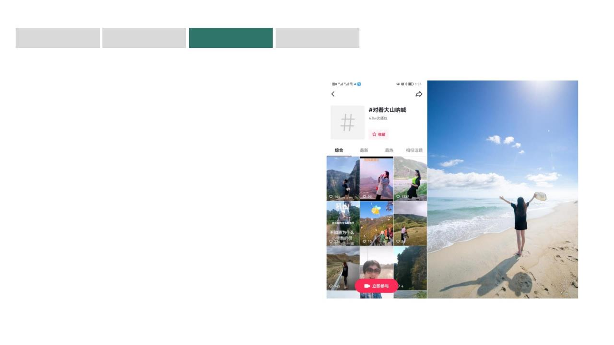
自驾游
音乐节
大海的聆听
文化集市
#大海的聆听
总有很多的话因为各种的原因而无法说出口
在旅行的过程中可以在海边把还没有说的话喊给大海听
大海能理解一切
通过打造#大海的聆听#抖音话题
打造情绪发泄和表白的通道。

Slide 53
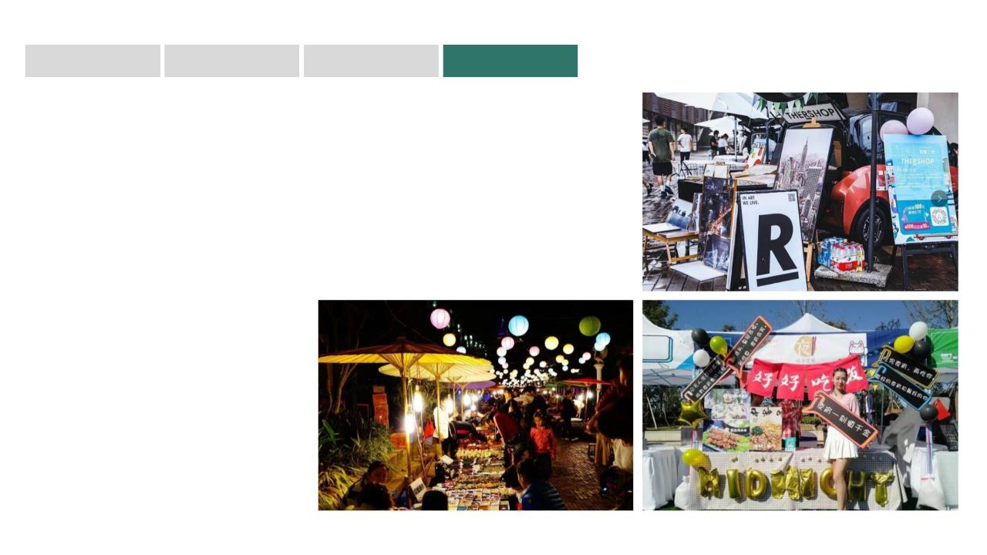
自驾游
音乐节
大海的回音
文化集市
文化集市
结合城市不同文化旅游区域，合作打造小型集市
集市内容以该区域特色为主，同时辅助其他玩乐形式作为市集内容填充
Ø 时尚艺术区-艺术集市
Ø 水乡酒镇区-古镇集市
Ø 美食文化区-美食集市
Ø 文化旅游区-海塘集市
Ø 核电科技研学区-科技集市
Ø 丰山乡村体验区-田野集市
Ø 风情旅游区-休闲集市

Slide 54
L I V E
直播
IP
G
r
o
u
p

Slide 55
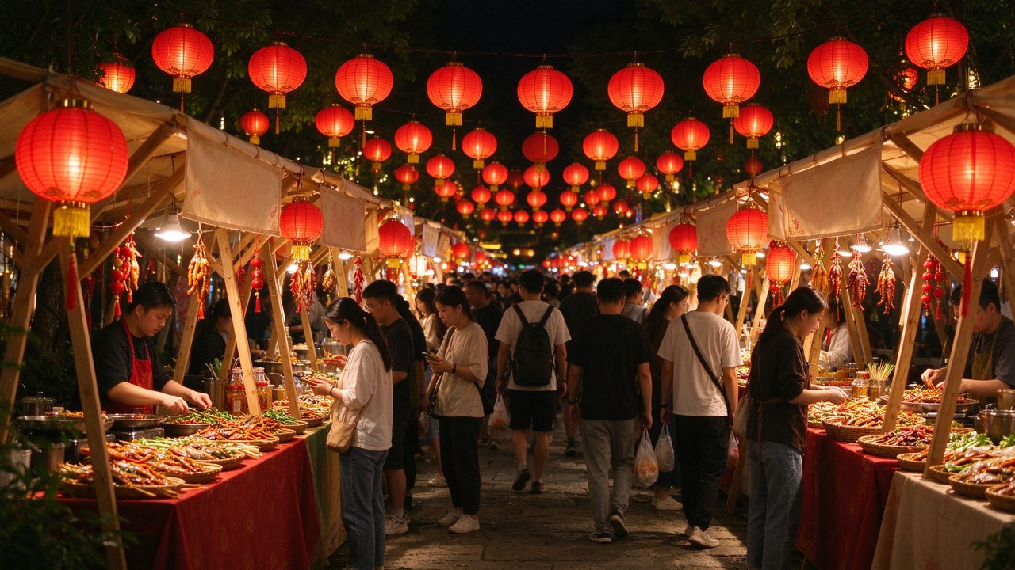
直播内容规划
每个月3-4场直播

Slide 56
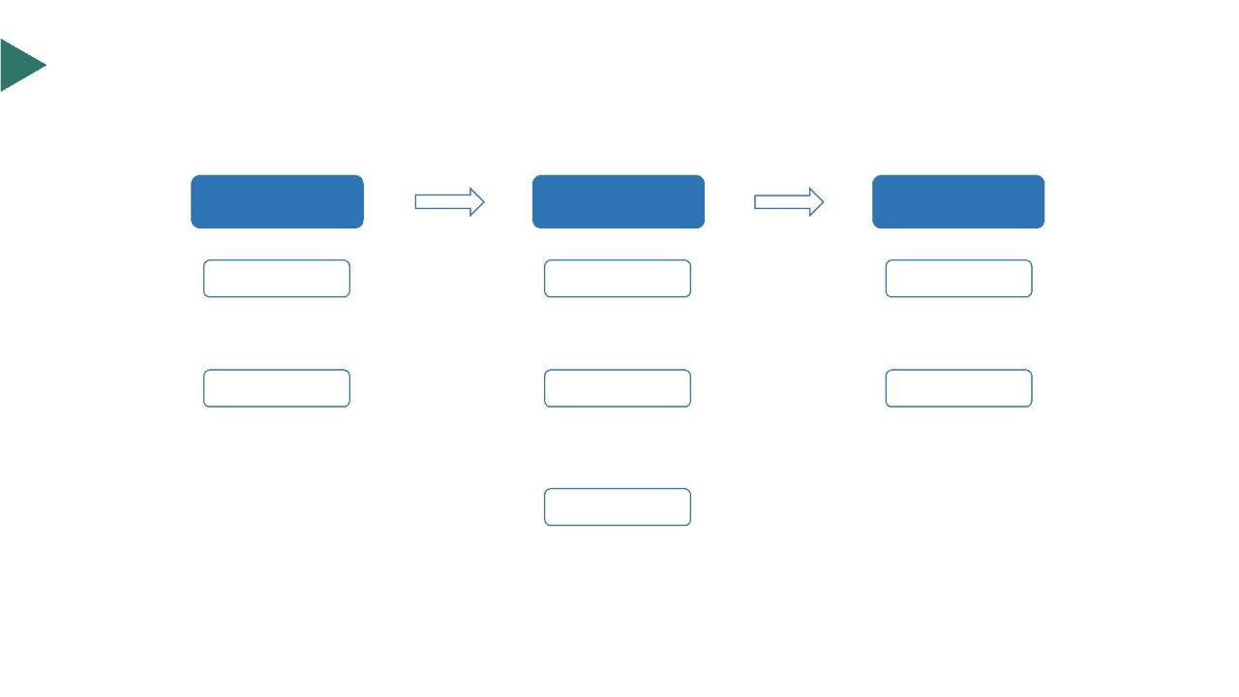
直播用户触点与价值图谱
直播前
直播中
直播后
品牌
KOL/主播团队
媒介/内容
品牌认知度和影响力
用户购买决策的核心要素之一
KOL信赖感（专业性、个人品牌）
用户产品购买决策的参考要素
二次传播
用户产品购买决策的参考要素
产品
直播间
4S店
产品认知或体验
用户购买决策的核心要素之一
产品呈现方式及场景
用户汽车购买决策的参考要素
二次传播及线上转化
用户产品购买觉得的核心因素之
一
直播内容
产品体验分享和促销内容讲解
用户产品购买决策的参考要素

Slide 57
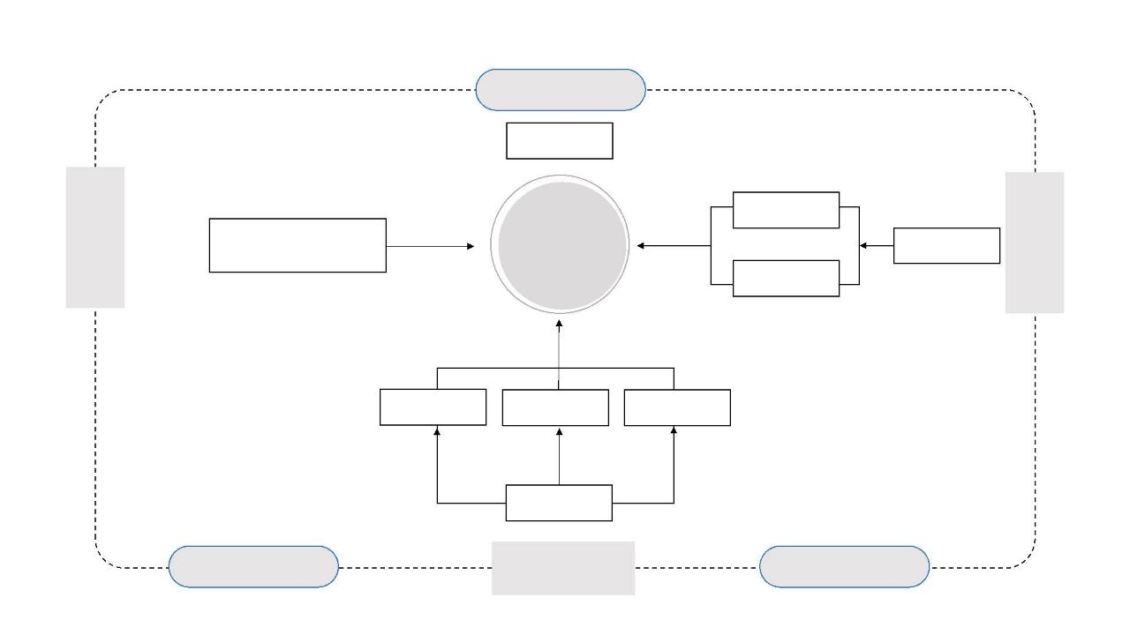
增 效
自然搜索
商
域
流
量
公
域
流
量
直播
小店引流、搜索等
商业化广告
小程序
明星/达人
短视频内容
品牌号矩阵
短视频内容
品牌号自播
品牌号
粉丝沉淀
私域流量
粉丝沉淀

Slide 58
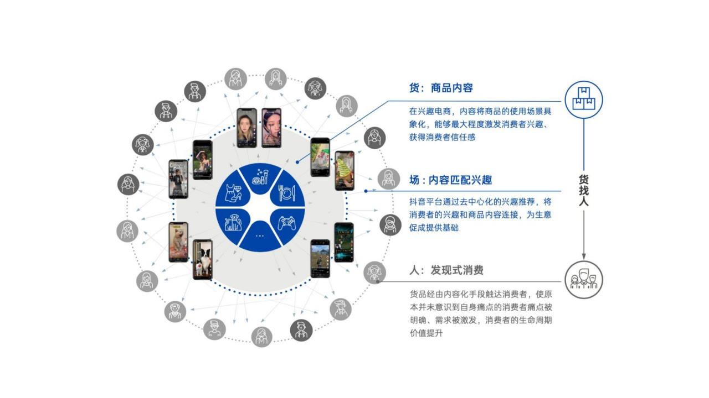

Slide 59
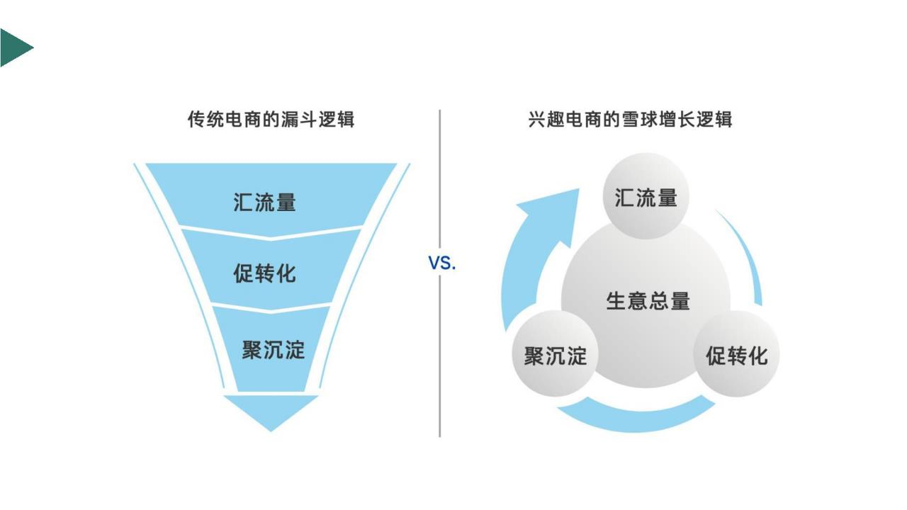
抖音电商的增长逻辑

Slide 60
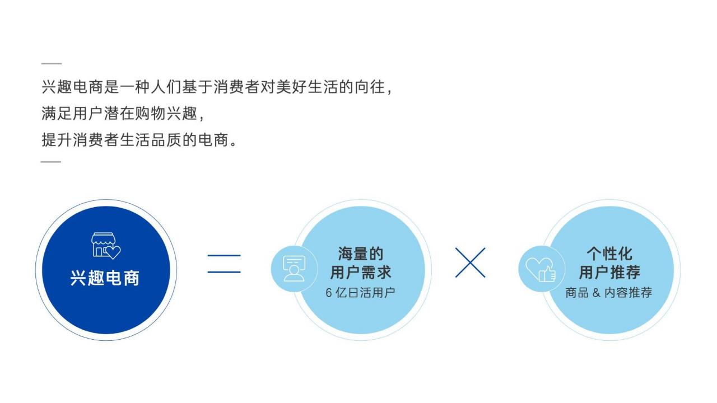

Slide 61
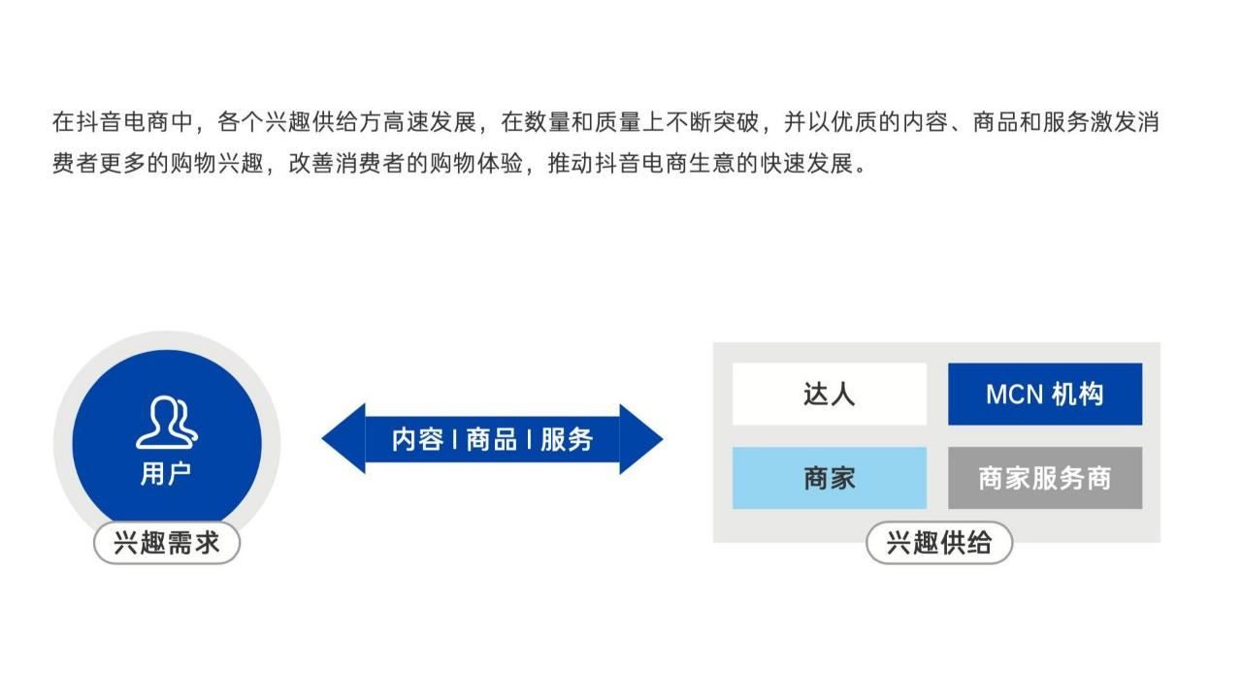

Slide 62
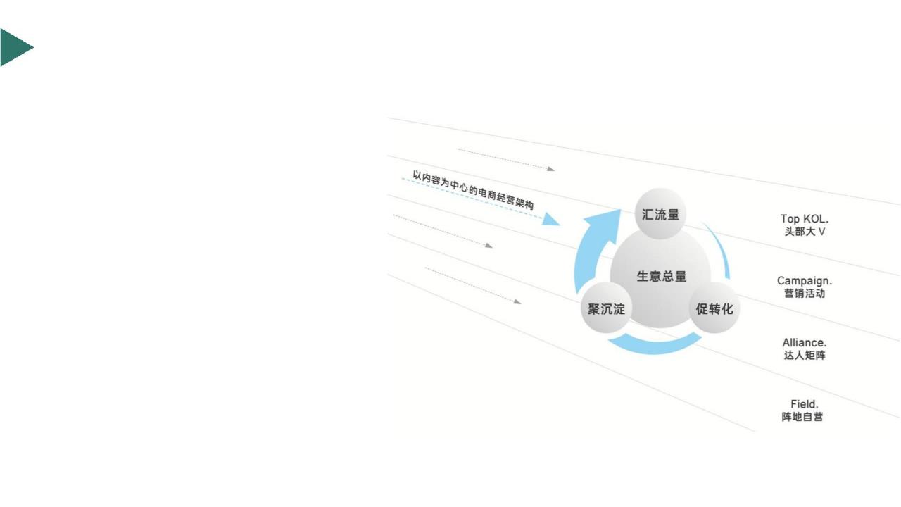
抖音电商FACT经营矩阵模型
抖音电商的FACT经营模型，是对于抖音电商经营方
法论的概括和总结，通过该经营模型可以回答商家
经营中遇到的三个最核心的问题：
—
抖音电商的增长逻辑是什么？
如何在抖音电商布局生意？
商家的组织能力该如何匹配？
—

Slide 63
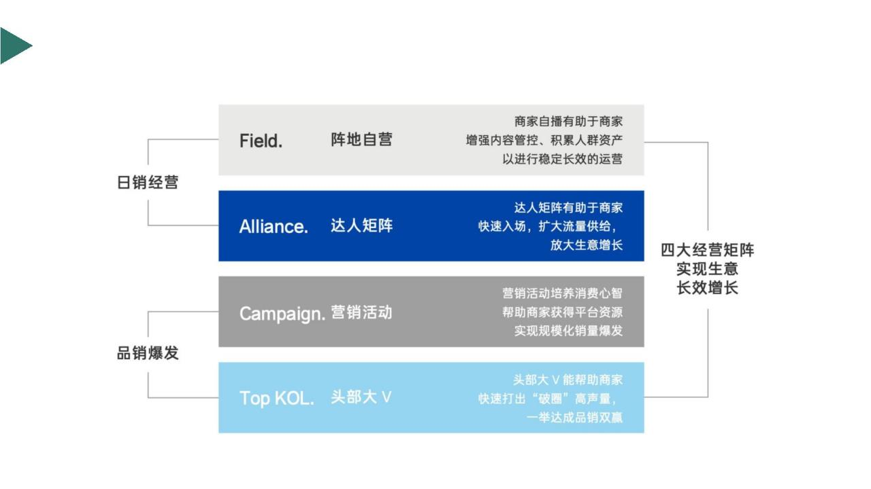
结合经营目标布局四大赛道

Slide 64
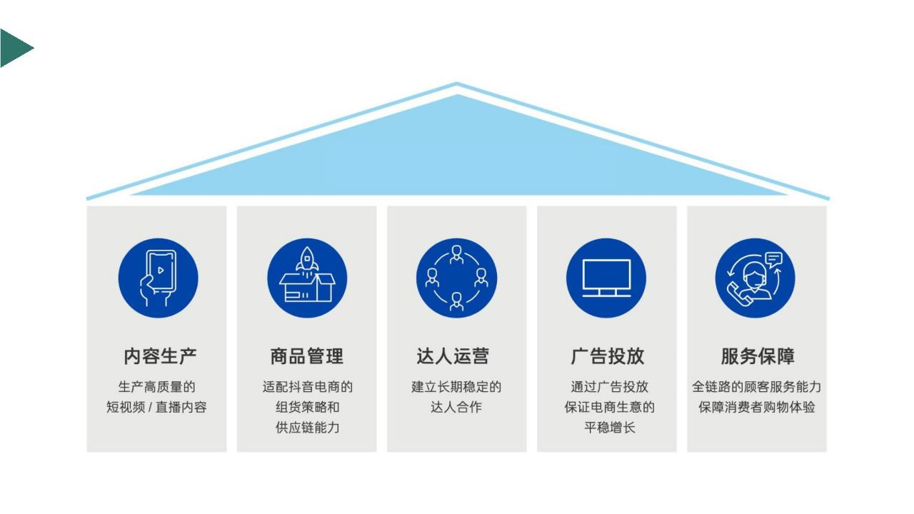
电商直播服务内容
电商直播服务内容

Slide 65
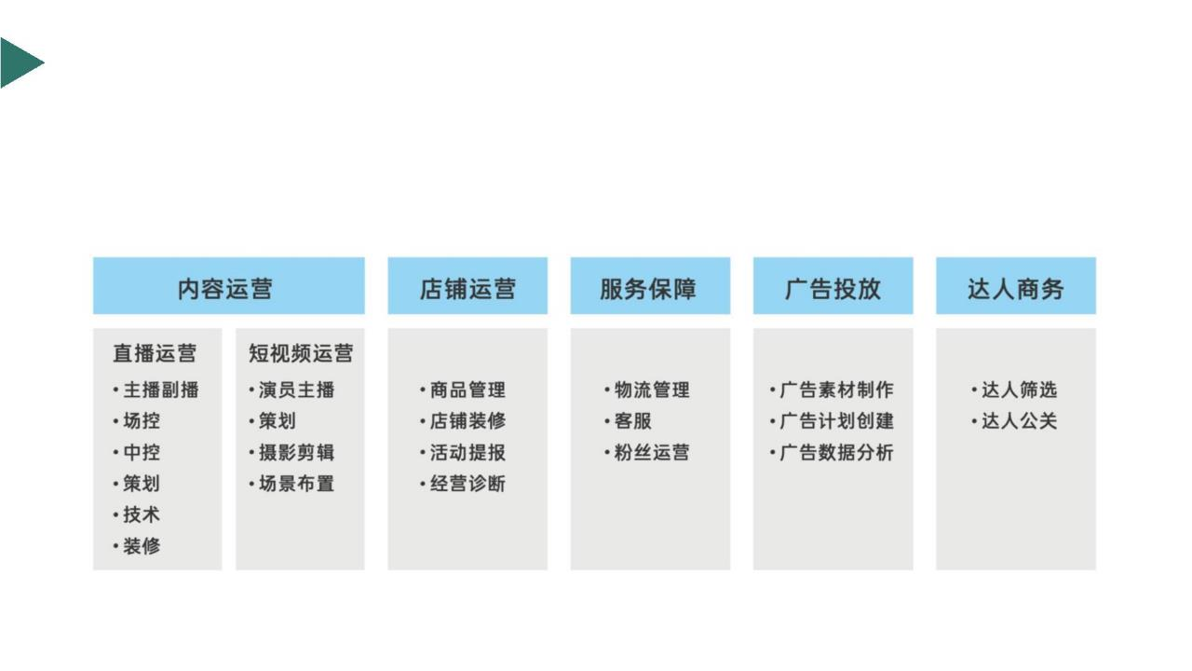
电商直播服务内容
搭建独立整合直播服务团队，协同推这里好玩品牌产品/服务更好发展，通过后端不同职能紧密配合，满足多样化
直播需求，不同岗位相互支持，实时化为消费者提供优质的购物体验。

Slide 66
Product
产 品
IP
P
r
o
d
u
c
t

Slide 67
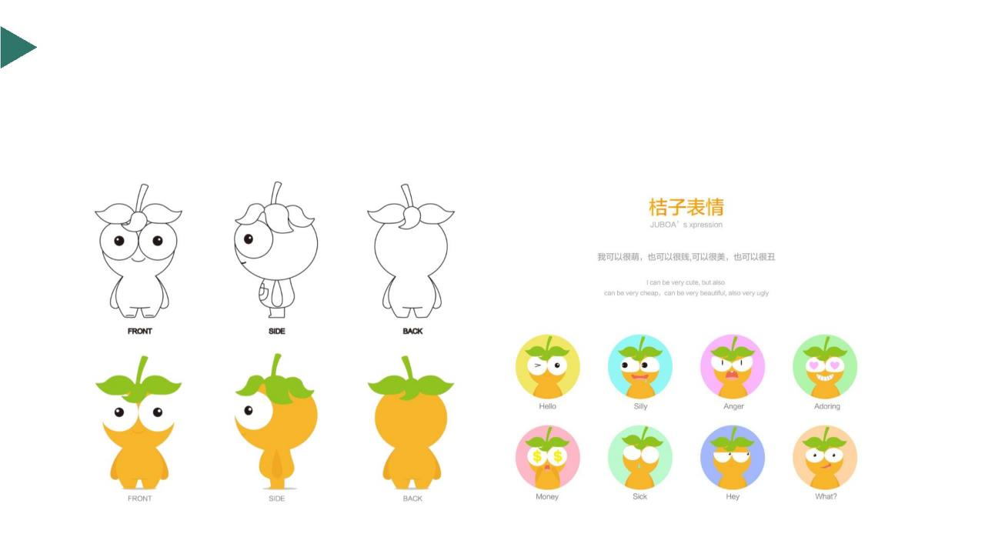
吉祥物创意设计推荐
可结合某湖景区柑橘进行创意 桔宝

Slide 68

延伸品系列
鸭舌帽
T恤
手办
……

Slide 69
品牌联合
汽车品牌联合
客户联合活动/联合宣发
商业中心联合
文创集市/文旅活动

Slide 70
THANKS！

